Slide 1
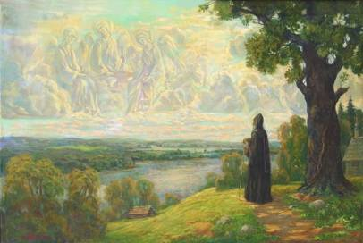
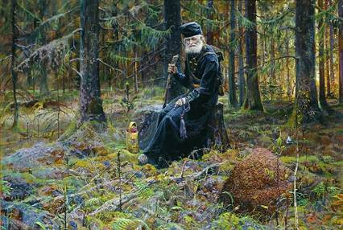
Какие качества помогли Варфоломею, ставшему затем монахом Сергием, преодолеть все трудности одинокой жизни в глухом лесу?
Какой урок жизни в период своего отшельничества показал нам Сергий Радонежский?
В. Фирсов
Явление Святой Троицы
преподобному Сергию.
Урок терпения и верности выбранному пути мы видим в преодолении всех тяжких и порой невыносимых для простого человека условий жизни вдали от людей во имя желания послужить Богу.
П. Рыженко
Муравейник

Slide 2
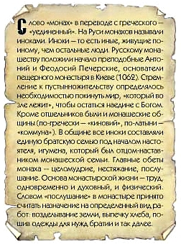
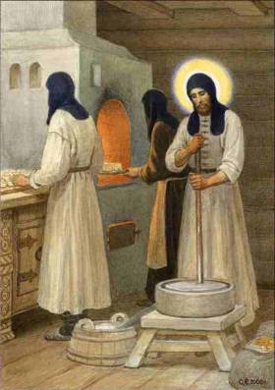
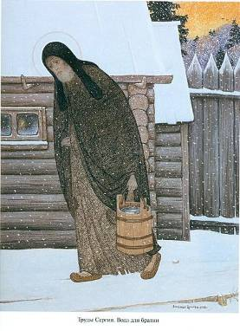
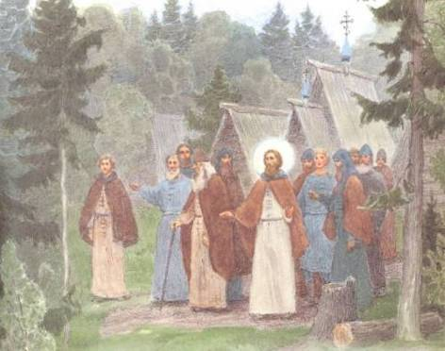
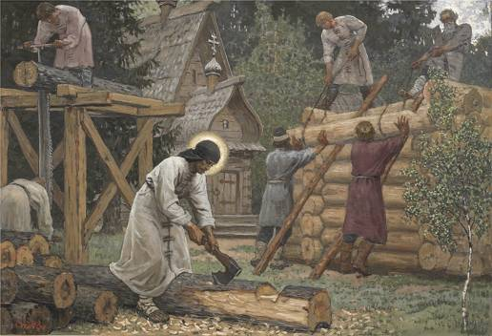
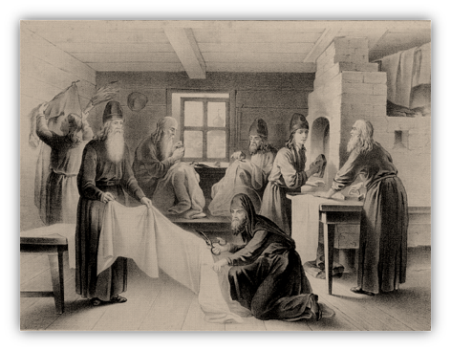
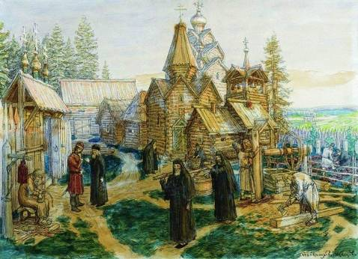
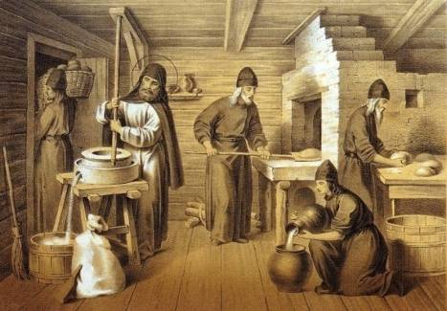
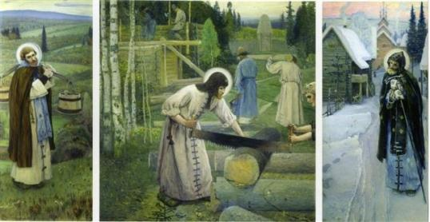
Зрелость
К Сергию стали приходить иноки, которые тоже хотели послужить Богу своим трудом. Жили в маленьких кельях, сами носили воду, рубили дрова, обрабатывали огород и готовили пищу. Преподобный Сергий делал большую часть тяжёлой работы, подавая пример братии.
Рисунки XIX века
Труды братии
А. Простев
Труды Сергия. Вода для братии
С. Ефошкин Преподобный Сергий.
Труды в пекарне
С. Ефошкин
Преподобный Сергий.
Строительство обители
А.М. Васнецов
Троице-Сергиева лавра
С. Ефошкин Обитель
М. Нестеров Труды Преподобного Сергия

Slide 3
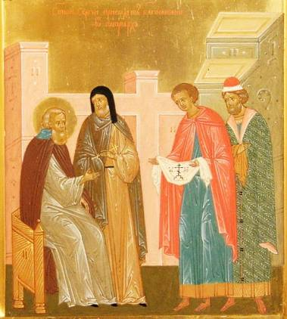
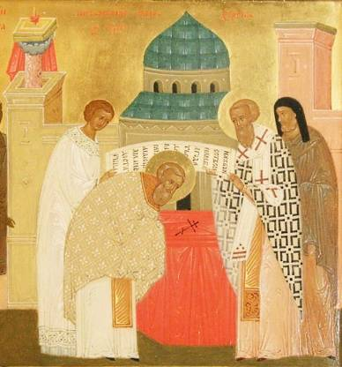
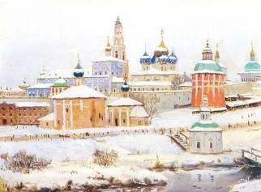
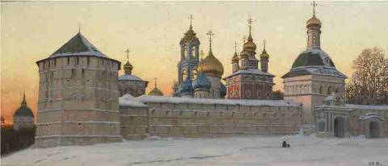
Зрелость
Так устроился монастырь, ставший впоследствии знаменитой Свято-Троицкой Сергиевой лаврой.
Сергий был рукоположен в священника. Просили его иноки стать игуменом, много раз отказывался. Лишь по просьбе митрополита московского Алексия исполнять обязанности игумена согласился.
Фрагмент иконы
«Преподобный Сергий Радонежский
с житием» начала XVI в.
Сергий принимает благословение патриарха на игуменство
Фрагмент иконы
«Преподобный Сергий Радонежский
с житием» начала XVI в.
Сергий принимает
священнический сан
С. Ефошкин
Троице-Сергиева Лавра. К преподобному
К. Юон
Троице-Сергиева лавра

Slide 4
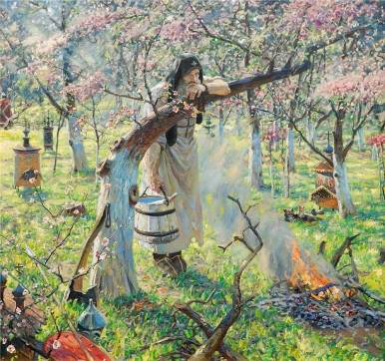
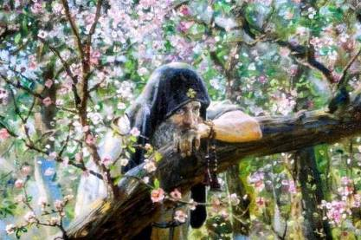
Какие качества помогли монаху, а затем игумену Сергию Радонежскому создать и обустроить монастырь, который должен был стать образцом новых порядков в монашеской жизни?
Какой урок жизни показал нам Сергий Радонежский, добывая хлеб трудом собственных рук?
П. Рыженко
Послушник
Урок трудолюбия. Троицкий игумен высоко ценил человеческое достоинство, которое дано от Бога, и которое человек обязан соблюдать. Поэтому личным примером учитель мог убедить учеников в том, что хлеб нужно добывать трудом собственных рук. Это правило остается верным и для нынешнего времени.

Slide 5
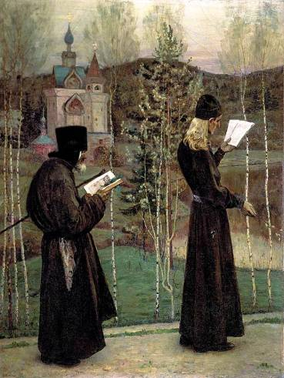
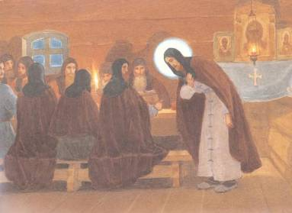
Зрелость
В Свято-Троицком монастыре, одном из первых на Руси, было введено строгое монашеское общежитие. Главными правилами жизни монахов становились – равенство всей братии (включая игумена), совместный стол и молитва, послушание и чёткое распределение обязанностей, запрет на частную собственность.
«Любовью и единением спасёмся» - преподобный всеми своими поступками учил побеждать рознь, жить вместе, чувствовать и любить ближнего.
С. Ефошкин
Сергий Радонежский и братия
М. Нестеров
Под Благовест

Slide 6
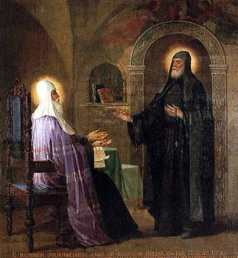
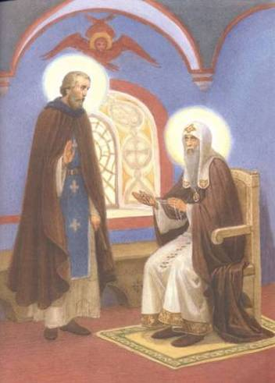
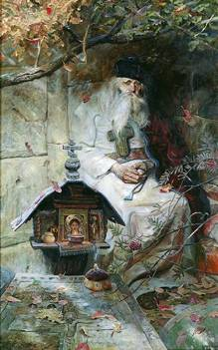
Зрелость
Когда стар стал Алексий, хотел передать Преподобному золотой крест митрополита, просил Сергия стать главой русской православной церкви, но Сергий отвечал: «Не достоин. Я от юности не носил золота, а в старости тем более носить не стану».
Икона середины XX в.
Святитель Алексий, митрополит Московский,
всея России чудотворец, и преподобный Сергий, игумен Радонежский, всея России чудотворец
С. Ефошкин
Митрополит московский Алексий и Преподобный Сергий.
П. Рыженко
Молитва

Slide 7
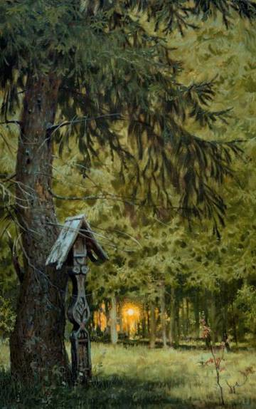
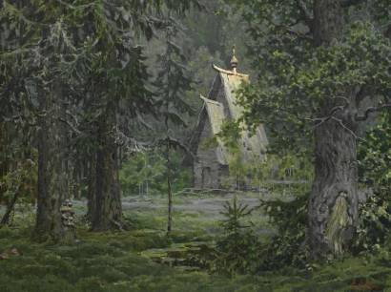
Зрелость
Иноки монастыря стали бороться за руководство обителью. Сергий , чтобы не поддерживать их ссору, ночью тихо покинул созданную им обитель. В лесу на берегу реки Киржач построил ещё одну церковь. Вернулся в Троицкий монастырь через несколько лет лишь по приказу митрополита Алексия.
С. Ефошкин. В лесах.
Преподобный Сергий в лесу, на берегу реки Киржач построил новую церковь

Slide 8
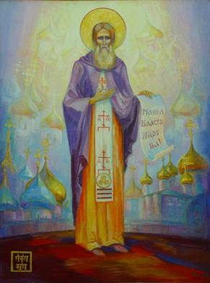
Какие качества проявил игумен Сергий Радонежский, всеми силами избегая славы, чинов и любой власти над людьми?
Какой урок жизни показал нам преподобный Сергий, избегая человеческой славы, но оставаясь приветливым и готовым прийти на помощь каждому человеку?
Грев Кафи
Сергий Радонежский
Урок великой любви к людям. Преподобный Сергий сумел подчинить всю свою жизнь заповедям любви и единомыслия. Избегал судить и поучать людей. Своим образом жизни, своим отношением к окружающим подавал пример: «Кто хочет быть первым между вами, да будет всем слугой». Это слова Бога. Преподобный понимал их буквально и шёл этим путём, несмотря на то, что идти по нему настолько трудно, что почти невозможно.

Slide 9
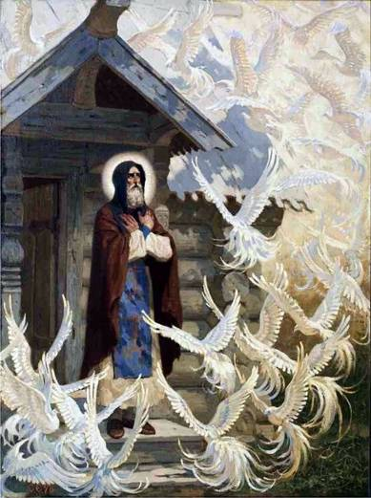
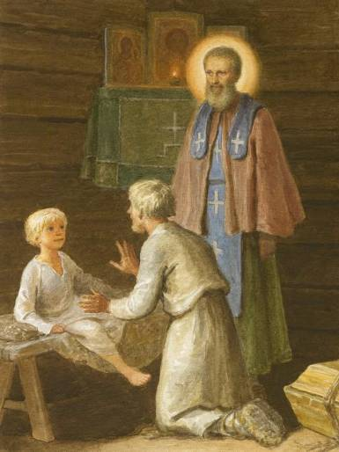
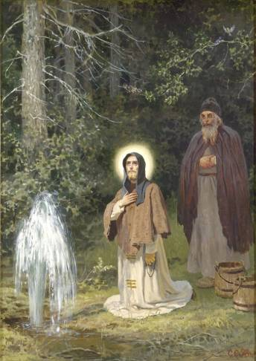
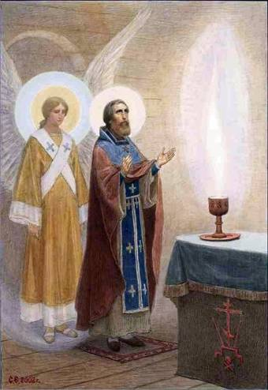
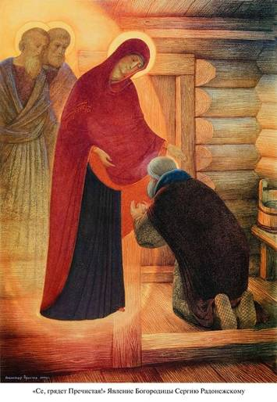
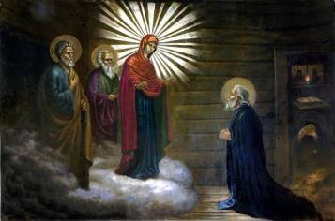
Чудеса, которые творил Сергий Радонежский своими молитвами, были известны ещё при его жизни: он воскресил единственного у отца сына, исцелял духовно и физически больных людей, после его молитв чудесным образом появлялась пища и родник забил из земли, он предчувствовал будущее и умел общаться с другими святыми людьми на расстоянии. Ему, первому на Руси монаху, явилась Богородица и обещала своё покровительство Троицкой обители.
Зрелость
С. Ефошкин
Преподобный Сергий.
Чудо об освящённом огне
и Ангеле Господнем
С. Ерошкин
Преподобный Сергий.
Чудо о источнике
С. Ефошкин
Преподобный Сергий.
Чудо о птицах
А. Простев
Явление Богородицы
Сергию Радонежскому
С. Ефошкин
Преподобный Сергий Радонежский. Воскрешение отрока
Икона
Явление Богородицы

Slide 10
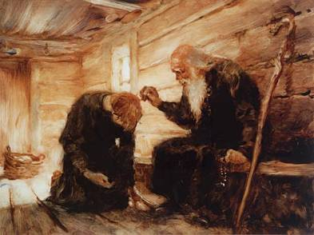
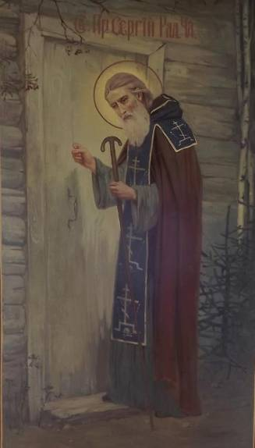
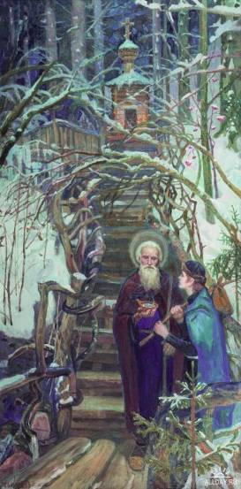
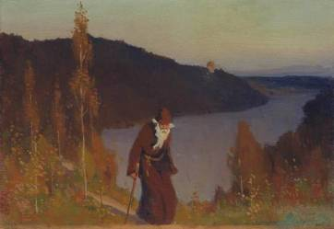
Какие качества проявил
Сергий-чудотворец, никогда не отказывая людям в помощи и никому о такой помощи не рассказывая?
Какой урок жизни показал нам этим примером преподобный Сергий Радонежский?
А. Петров
Старец и послушник
Урок скромности. Преподобный Сергий, будучи игуменом, внешне никак не выделялся среди братии: был одет в ветхие одежды, никогда не повышал голоса, всегда терпелив и немногословен. Творя чудеса, он просил молчать о любых случаях чудесной помощи, которые происходили после его молитв.
В. Самсонов
Родник Сергия
Преподобный Сергий Радонежский обходит кельи иноков
М. Нестеров
Тишина

Slide 11
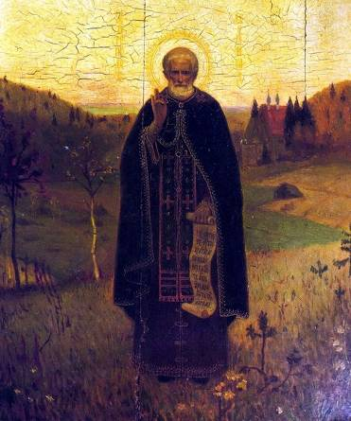
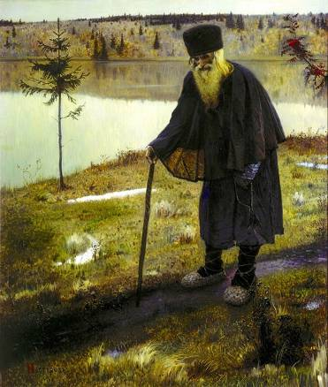
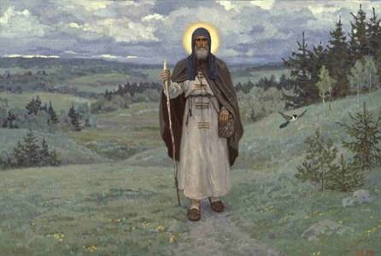
Зрелость
Сергий Радонежский мог тихими и кроткими словами вселять уверенность и силу в людей, смягчать самые жестокие сердца. Прошёл сотни километров пешком, чтобы примирить враждующих князей и объединить их для борьбы с монголо-татарами.
Икона, 1-я треть XIX век
Преподобный
Сергий Радонежский
М. Нестеров
Пустынник
С. Ефошкин
Преподобный Сергий.
По Руси

Slide 12
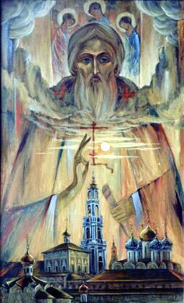
Какие качества проявил
преподобный Сергий, заботясь об утверждении мира и братолюбия между соотечественниками?
Какой урок жизни показал нам своим примером преподобный Сергий Радонежский?
Урок миротворчества даёт он нам, когда своей любовью и терпением смиряет гордость непримиримо восстающих друг на друга князей, несёт мир и покой в разные уголки земли Русской.
Н. Рыкунова
Благословение Сергия Радонежского

Slide 13
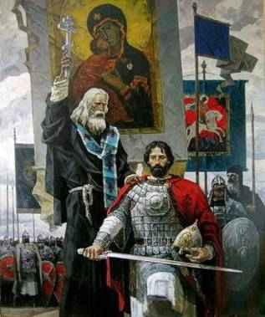
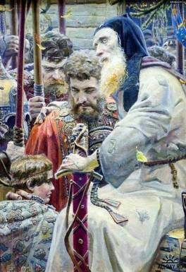
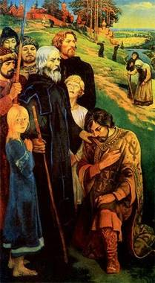
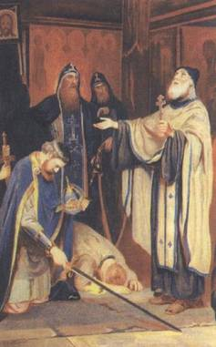
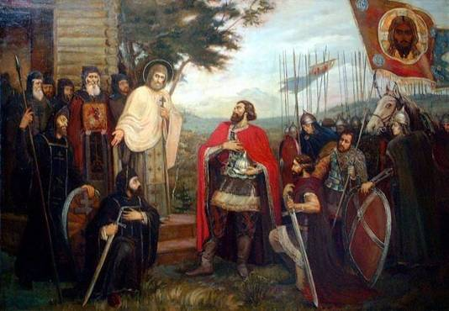
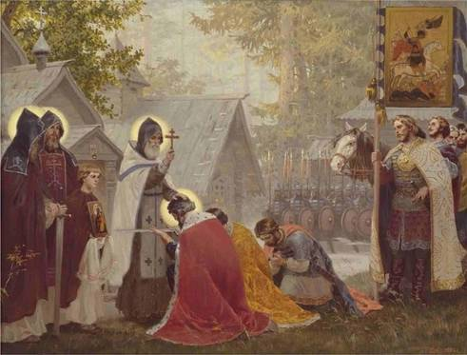
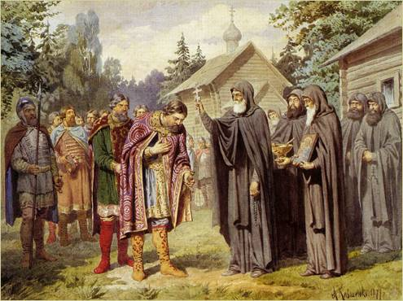
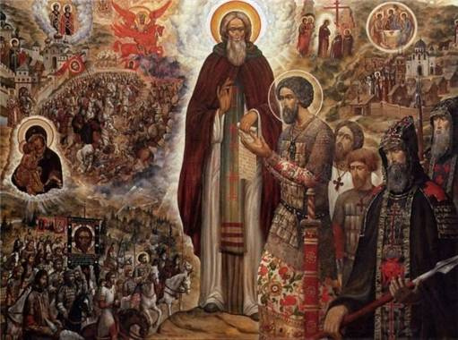
С. Ефошкин
Преподобный Сергий.
Благословение князя
Дмитрия Иоанновича
со дружиною на битву
А. Кившенко
Иди, не бойся,
Бог тебе поможет!
А. Новоскольцев
Преподобный Сергий благословляет Дмитрия
на борьбу с Мамаем
Ю. Ракша
Благословление Дмитрия
Сергием Радонежским
Ю. Понтюхин
Дмитрий Донской и
Сергий Радонежский
А. Немеровский
Сергий Радонежский благословляет
Дмитрия Донского на ратный подвиг
С. Симаков
Святые Сергий Радонежский и
Дмитрий Донской
Сергий Радонежский примером своей жизни наделил русских неодолимой силой, дал им неисчерпаемую энергию, даровал несгибаемую стойкость и сделал все это через глубокую ВЕРУ. Результатом укрепления нравственных сил народа стала победа на Куликовом поле. Преподобный Сергий благословил на эту битву князя Дмитрия Ивановича, сказав: «Иди смело, без колебания, и победишь!». По просьбе князя Преподобный дал ему двух иноков – Александра Пересвета и Андрея Ослябю, которые стали героями Куликовской битвы.

Slide 14
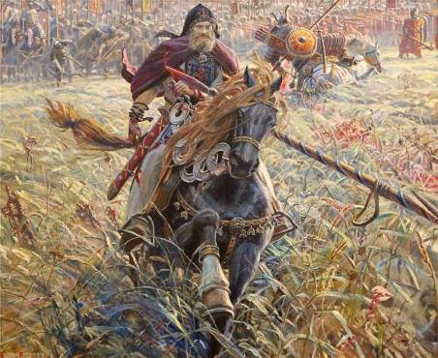
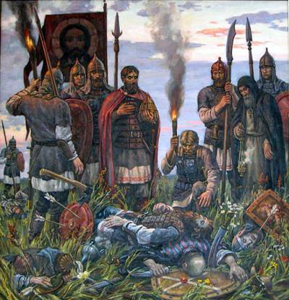
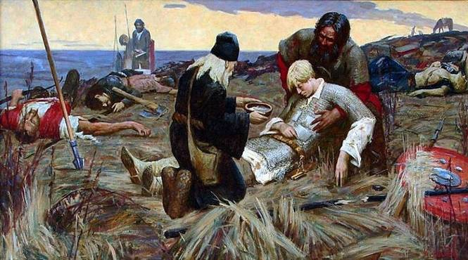
И. Глазунов
Поединок
Паломничество святого
Князя Дмитрия Донского
в Свято-Троицкую обитель
к преподобному Сергию
после Куликовской битвы
И. Глазунов
Канун
П. Рыженко
Победа Пересвета
А. Новоскольцев
Благословение
А. Бубнов
Утро на Куликовом поле
В. Малиновский
Утро победы .
Куликово поле
И.Панов
Куликово поле
П. Рыженко
Утро перед битвой
Сергий Радонежский помог поверить русским воинам в свою силу. Его благословение придаёт сражению священный характер. После битвы князь Дмитрий Иванович, получивший почётное прозвище Донской, приехал в Троицкую обитель поблагодарить Преподобного за помощь. Преподобный Сергий молился об упокоении душ погибших и с тех пор на Руси отмечается Дмитровская родительская суббота – поминание всех русских воинов, отдавших свою жизнь за Родину.

